Slide 1
2018年国考进入报名阶段，如何高效报考？
直播课内容介绍：手把手教你如何报考
歪歪频道号：35424455 直播时间：10月30日晚19点30-21点
教你了解国考政策
教你如何选择职位
教你如何正确报名
了解应该重视的国考相关文件？
了解国考报名的基本报考条件有哪些？
了解你自己是否可以报名国考？
了解报名时间、考试时间、报名方式？
了解国考职位表在哪里下载？
了解国考职位表包含哪些内容？
了解国考职位表中应注意的细节问题？
教你如何妙用专业目录查找对口职位？
我的专业无法报考怎么办？
了解国考报名系统正确使用流程？
了解国考的报名入口在哪里？
了解报名系统如何填报详细信息？
报名10天，哪天报名最佳？

Slide 2
了解2018年国家公务员考试报考程序
1
2
3
查看相关政策公告
筛选适合自己的职位
准备报名
(收藏报名入口、了解报考系统、准备电子照、准备网银)
7
6
5
4
1-3报名前
4-7报名时
8-12报名后
打印准考证
掌握考试范围
报名确认
(缴费、上传照片、了解遵守考场纪律)
正式网上报名
(注册，填报职位)
8
9
10
11
12
参加笔试
面试及专业能力考试
体检
政审
公示拟录用

Slide 3
直播课第一部分
教你了解国考政策
了解应该重视的国考相关文件？
了解国考报名的基本报考条件有哪些？
了解你自己是否可以报名国考？
了解报名时间、考试时间、报名方式？

Slide 4
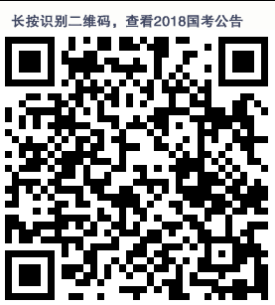
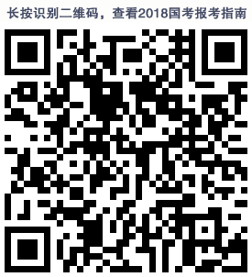
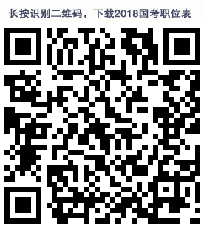
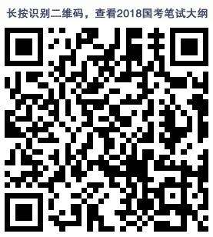
了解应该重视的国考相关信息？
重视国家公务员考试公告
重视国家公务员报考指南
重视国家公务员考试职位表
重视国家公务员考试大纲
了解招考一般性须知事项，报名时间、报名方式、基本报考条件、考试时间等
充分了解报考的报考政策规定事项、网上报名应注意事项、考务安排、考务咨询电话等
筛选招录机关、招考职位、名额和报考资格条件；
了解考试科目、考试时限、考试作答要求及题型；
（1）中央机关及其直属机构2018年度考试录用公务员专题网（http://bm.scs.gov.cn/2018）
（2）国家公务员局门户网站（http://www.scs.gov.cn）
（3）公务员考试网（http://www.chinagwyw.org）
（4）搜狐网（http://www.sohu.com）
（5）其他诸如腾讯、中国教育在线等新闻门户
信息获取渠道

Slide 5
2018年国家公务员考试报考基本条件
基本要求
不能报考的情况
现役军人
在读的非应届毕业生；
在职公务员和参照公务员法管理的机关（单位）工作人员；
因犯罪受过刑事处罚的人员和被开除公职的人员；在各级公务员招考中被认定有舞弊等严重违反录用纪律行为的人员；
公务员和参照公务员法管理的机关（单位）工作人员被辞退未满5年的；
法律法规规定不得录用为公务员的其他情形的人员；
报考人员不得报考录用后即构成回避关系的招录职位。
具有中华人民共和国国籍；
18周岁以上、35周岁以下（1981年10月至1999年10月期间出生），2017年应届硕士研究生和博士研究生（非在职）人员年龄可放宽到40周岁以下（1976年10月以后出生）；
拥护中华人民共和国宪法；
具有良好的品行；
具有正常履行职责的身体条件；
具有符合职位要求的工作能力；
具有大专以上文化程度；
具备中央公务员主管部门规定的拟任职位所要求的其他资格条件。

Slide 6
2018年国家公务员考试报考基本条件
关于应届生的认定
要求（2018届应届高校毕业生）的职位，只有2018年毕业的考生才能报考
要求（2016年及以后年度毕业的高校毕业生）的职位，是指2018年应届生和2016年以后毕业且尚未落实工作的毕业生。
要求（应届毕业生）的职位，原则上1、2都可以报考。
如何认定尚未落实工作单位，有些单位以报到证为准，学生可向学校或档案所在机构咨询是否可以开报到证。
参加大学生村官等服务基层四项目前无工作经历的人员，服务期满且考核合格后2年内，可以报考限应届毕业生报考职位。
特别提醒：因各招考部门的要求不尽相同，
建议咨询报考部门。
留学回国人员可以根据自身情况报考符合条件的职位。其中，2016年1月1日至面试前取得国（境）外学位并完成教育部门学历认证的留学回国人员，未落实工作单位的，可以报考限应届毕业生报考职位。

Slide 7
2018年国家公务员考试报考基本条件
关于基层工作经验
县级及以下党政机关
国有企事业单位
村（社区）组织及其他经济组织
社会组织等工作的经历
军队团和相当于团以下单位工作的经历，退役士兵在军队服现役的经历可视为基层工作经历
曾在市（地）直属机关工作的经历，也可视为基层工作经历
以上基层工作经历计算时间截止到2017年10月
特别提醒：因各招考部门的要求和标准不尽相同，建议咨询报考部门。

Slide 8
2018年国家公务员考试报考基本条件
学历 学位 专业
学历为报考人员获得的最高学历
社会在职人员应以其已获得的最高学历进行报考
要求限本科学历的，硕士研究生和博士研究生不能以本科学历报考
要求本科及以上学历的，硕士和博士均可报考
硕士能否以本科专业报考？

Slide 9
2018年国家公务员考试报考基本条件
备注中的其他要求：
适合男性的岗位不建议女性报考
外语要求、计算机要求、法律资格证等时间截至点
职位要求的其他资格条件（如政治面貌、学历、学位、相关工作经验）时间截至点
预备党员就是党员，可以报考要求党员的职位（入党积极分子不可以）
能力要求：如，具有较强的文字和组织协调能力，主要看是否有专业考试
户籍等要求符合

Slide 10
了解报名时间、考试时间、报名方式
10月30日
-11月8日
11月17日
-11月22日
12月4日
-12月10日
12月10日
报名时间
缴费时间
打印准考证时间
公共科目笔试时间
报名方式：网上报名

Slide 11
今日有奖答题第一轮
题目1
国考缴费时间？
有奖竞答规则
1.老师根据直播内容出题一道
2.老师读题结束，并数数3、2、1，当结束的时候开始抢答
3.第一个回答正确的即可获得奖品，专人老师会主动加歪歪兑奖品
4.未在数数前抢答的无效、第一个回答不正确的无效

Slide 12
直播课第二部分
教你如何选择职位
了解国考职位表在哪里下载？
了解国考职位表包含哪些内容？
了解国考职位表中应注意的细节问题？
了解自己的专业是否和职位要求的专业对口？
我的专业无法报考怎么办？

Slide 13
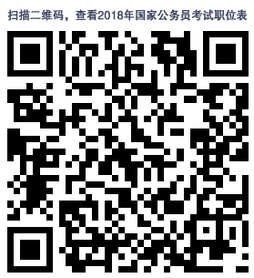
了解职位表在哪里下载
职位表下载渠道
国家公务员考录专题网
http://bm.scs.gov.cn/2018
国家公务员局
http://www.scs.gov.cn
公务员考试网
http://www.chinagwyw.org/gjgwy/351257.html
第三方新闻门户等
第三方教育门户等
职位表下载
快捷通道

Slide 14
了解国考职位表包含哪些内容？
大致二十七项
部门相关
职位
要求
面试
咨询
部门代码
招考职位
专业
是否在面试阶段组织专业能力测试
部门网站
招录机关
职位属性
学历
面试人员比例
咨询电话1
用人司局
职位分布
学位
备注
咨询电话2
机构性质
职位简介
政治面貌
咨询电话3
机构层级
职位代码
基层工作最低年限
工作地点
考试类别
服务基层项目工作经历
落户地点
招考人数
浏览职位表

Slide 15
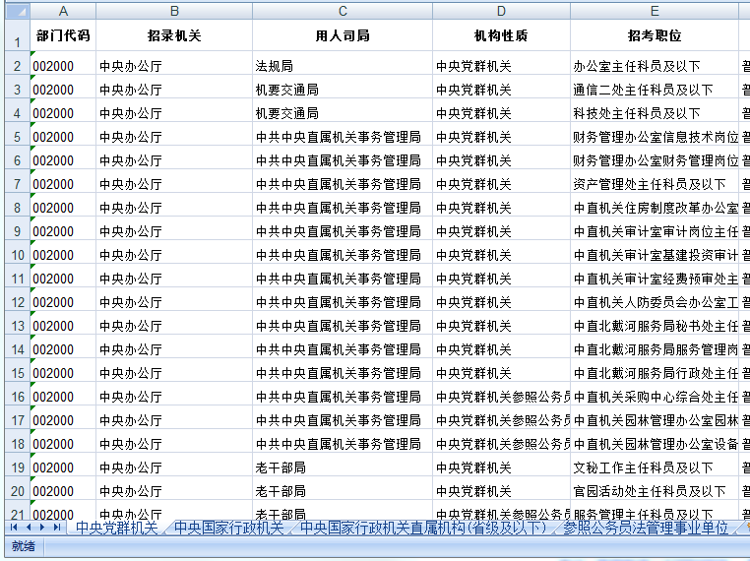
了解国考职位表包含哪些内容—A

Slide 16
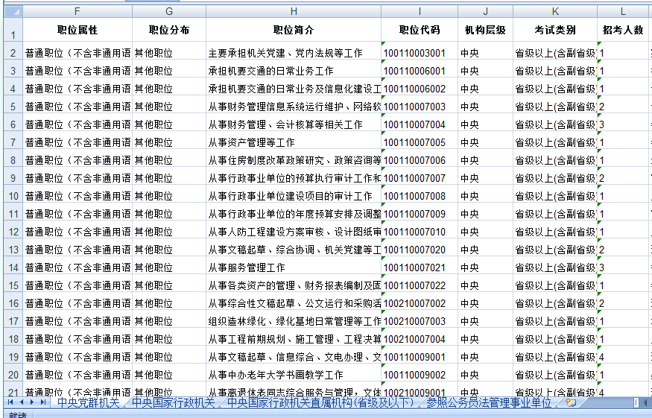
了解国考职位表包含哪些内容—B

Slide 17
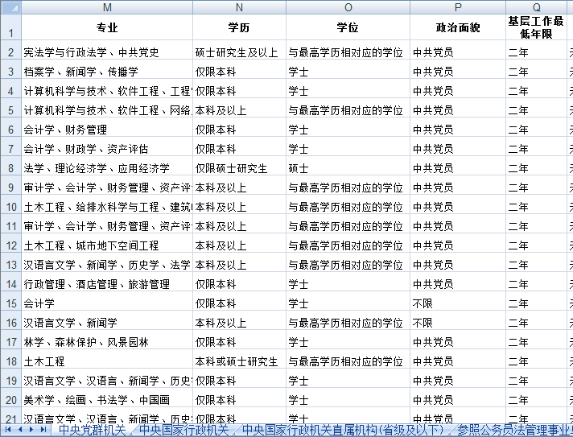
了解国考职位表包含哪些内容—C

Slide 18
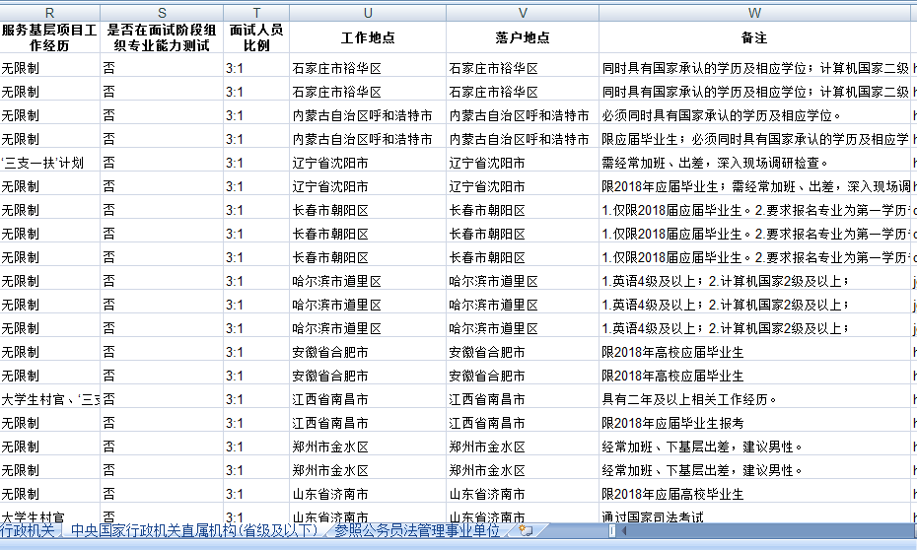
了解国考职位表包含哪些内容—D
不可忽视的职位表备注
技能要求
性别要求
专业要求
能力要求

Slide 19
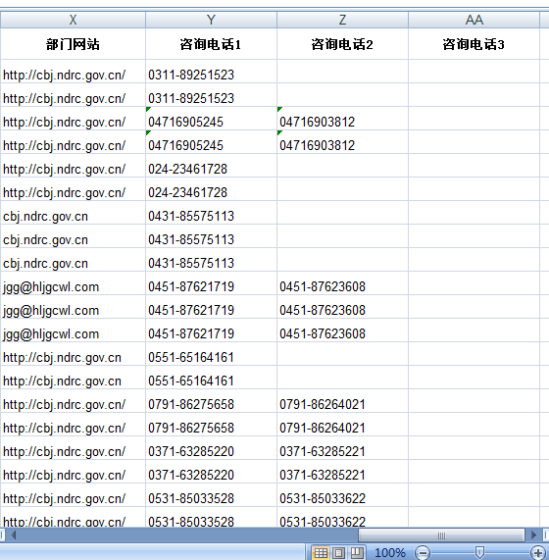
了解国考职位表包含哪些内容—E
提醒
考生
考生在看职位表时，要适时地拓展excel表的自然框，把内容看完整，一旦漏看信息可能会导致误报的情况出现

Slide 20
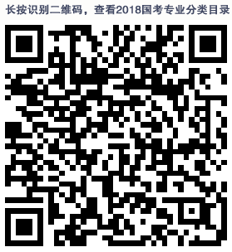
教你如何妙用专业目录查找对口职位
妙用专业目录查找对口的职位？
案例：海洋经济学本科毕业，能报考哪些职位？
打开2018年国家公务员考试专业分类目录（右边扫码进入拷贝网址发到电脑端），电脑端打开网页后按下电脑键盘Ctrl+F键进行查找。这时，网页的右上角则会出现查找框。
在查找框中属于自己的专业名称：海洋经济学
查找后，网页中相关搜索结果就会被“标黄”。考生即可查看自己的专业分类了。如示例中的海洋经济学（本科学历）则属于经济学类，在报考时，既可报考要求为海洋经济学的职位，也可报考要求为经济学类的职位。
专业目录查询
快捷通道

Slide 21
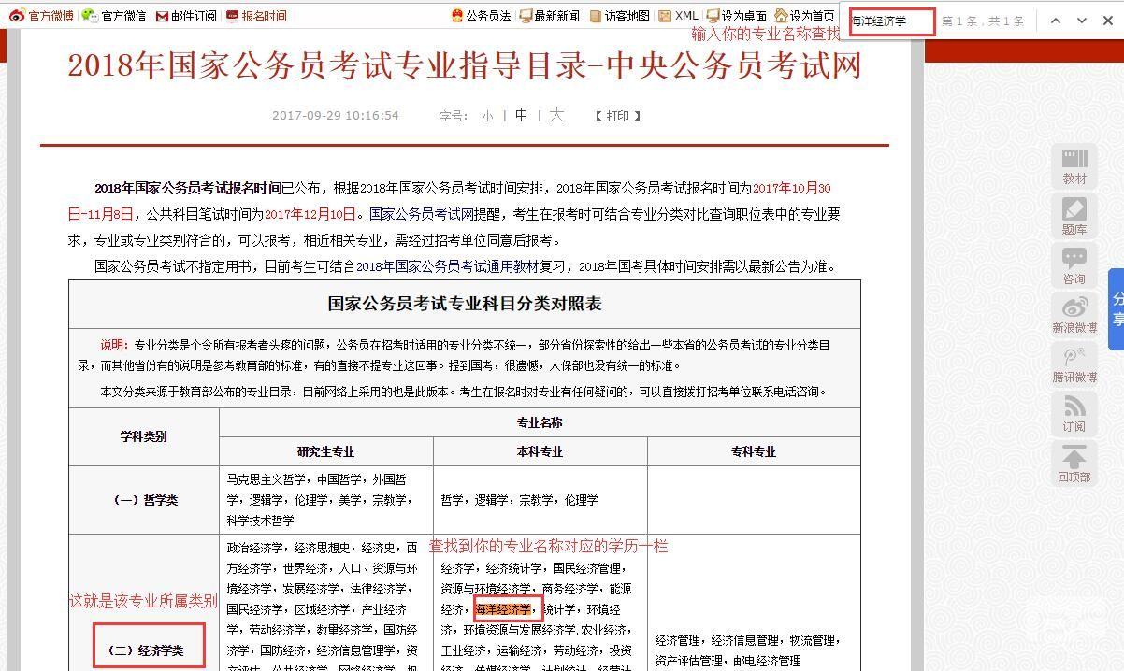
专业目录查询操作截图

Slide 22
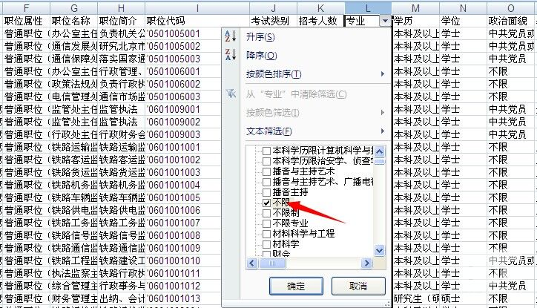
我的专业无法报考怎么办？
通过Excel表筛选不限专业的职位
专业太冷门，没有对口的职位
●先很多报考者在职位表发布后都很苦恼，“我的专业太冷门，很多专业类别都不符合，无法报考怎么办？” 这时，考生可以“另辟蹊径”，找到专业不限的职位进行报考，下面就国家公务员考试中专业不限制的职位如何报名作简单截图说明。

Slide 23
直播课第三部分
教你如何正确报名
了解国考报名系统的正确使用流程？
了解国考的报名入口在哪里？
了解报名系统如何填报详细信息？
报名10天，哪天报名最佳？

Slide 24
了解国考报名系统的正确使用流程
正确的报名系统使用流程及时间节点
01
第一步：注册新用户
02
第二步：填写考生基本信息
报名时间节点：10月30日8点-11月8日18点
03
第三步：选择职位并填报
04
第四步：等待资格审核
待资格审核时间节点：10月30日8点-11月10日18点
05
第五步：报名确认及缴费
确认缴费时间节点：11月17日9点-11月22日16点

Slide 25
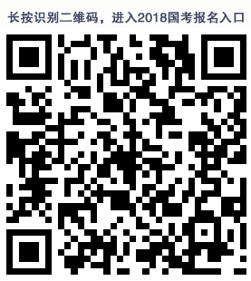
了解国考的报名入口在哪里
报名入口收藏途径
报名入口收藏
中央机关及其直属机构公务员考录专题网站（ http://bm.scs.gov.cn/2018 ）
人力资源和社会保障部门户网站（http://www.mohrss.gov.cn）
国家公务员局门户网站（http://www.scs.gov.cn）
中国政府网（http://www.gov.cn）
新华网（http://www.xinhuanet.com）
新浪网（http://www.sina.com.cn）
国家公务员网（http://www.chinagwyw.org）
搜狐网（http://www.sohu.com）
网易（http://www.163.com）
中华网（http://www.china.com）
中国教育在线（http://www.eol.cn）
快捷通道
http://www.chinagwyw.org/gjgwy/351260.html

Slide 26
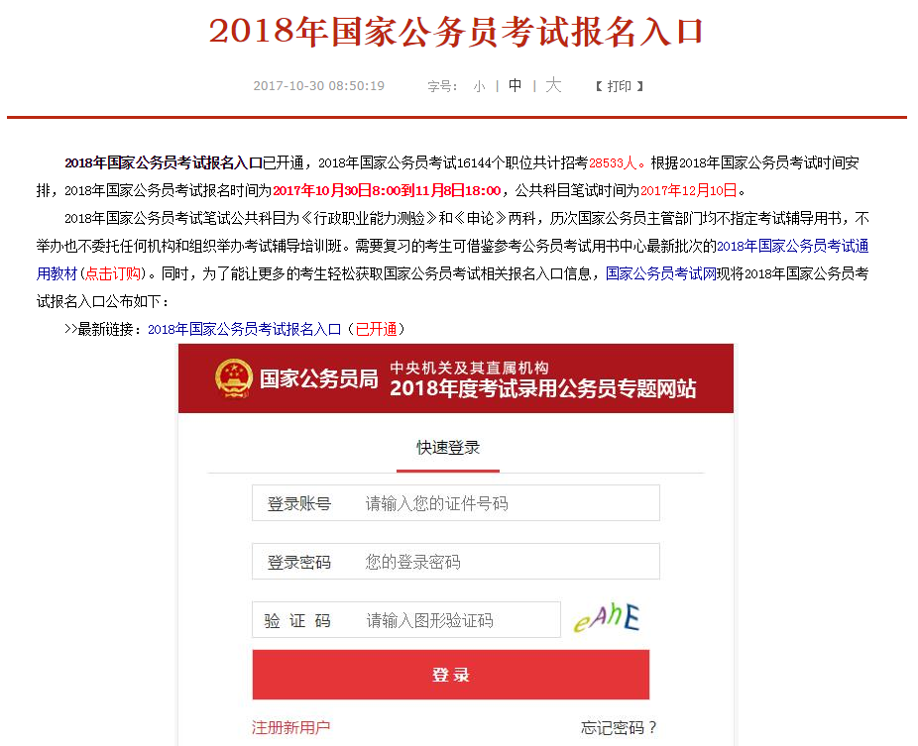
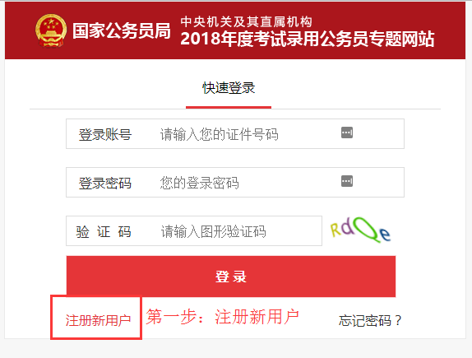
了解报名系统如何填报基本信息—如何进入报名系统
进入网址：http://www.chinagwyw.org/gjgwy/351260.html
（这里我们选择国家公务员网的报名入口为例）
点击此图片
点击新用户注册后：会弹出报考诚信承诺书，点击同意进入注册用户界面
请管理员在歪歪上贴出网址

Slide 27
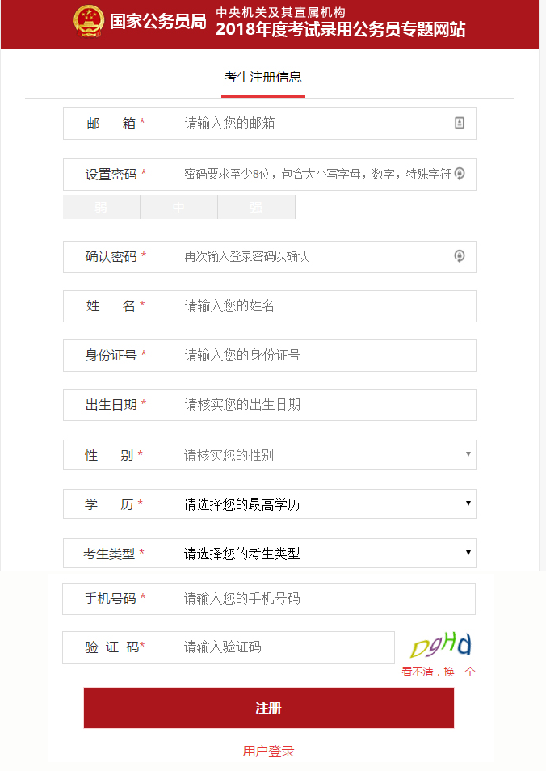
了解报名系统如何填报基本信息—进入考生注册信息界面关注的细节A
2018年国家公务员考试新版注册页面密码设置强度加大，密码强度需要达到“强”，要求至少8位，最多30位，必须包含大小写字母，数字，特殊字符。所以考生在注册时，密码强度等级达不到要求，是无法注册成功的。
密码如何设置呢？
密码设置示例：*Lt64893642
必须达到8位数以上，30位数以下。密码组成必须包含特殊字符、大写字母和小写字母以及数字。
忘记密码怎么办？ 本次2018年国家公务员考试密码组成较为复杂，如果考生不记下来，后续实则有可能忘记密码，若真的忘记密码，考生可通过注册邮箱找回密码。 建议考生在注册时一定要填写自己的常用邮箱，方便找回密码等操作。另外注册成功后，一定要把密码拿个小本儿或记录在电脑、手机中，防止忘记。

Slide 28
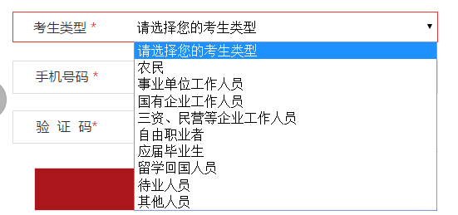
了解报名系统如何填报基本信息—进入考生注册信息界面关注的细节B
“考生类型”这里不是指考生要参加的公务员类别，而是指当前的身份状态。比如你在私企工作，那就应该选填三资、民营企业个工作人员。

Slide 29
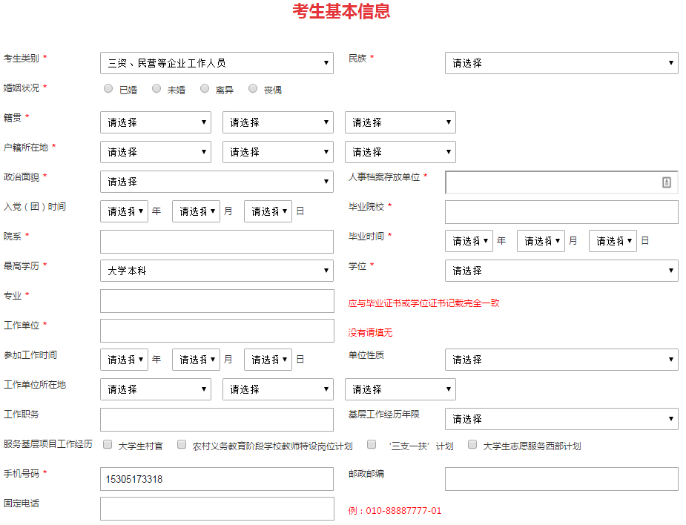
了解报名系统如何填报基本信息—进入考生基本信息界面关注的细节A
注册完成后进入考生基本信息填报页
“人事档案存放单位”自己的档案放在哪里就写哪里，如果你是应届毕业生，档案一般是在学校，如果是已经参加工作人员，档案一般在所服务的单位。
“基层工作经历年限”这里再次重点强调：
只要不当官（这里不包含县级及以下党政机关基层工作人员）且能从工作单位或社区或工商开出相关证明即可填写这里的信息

Slide 30
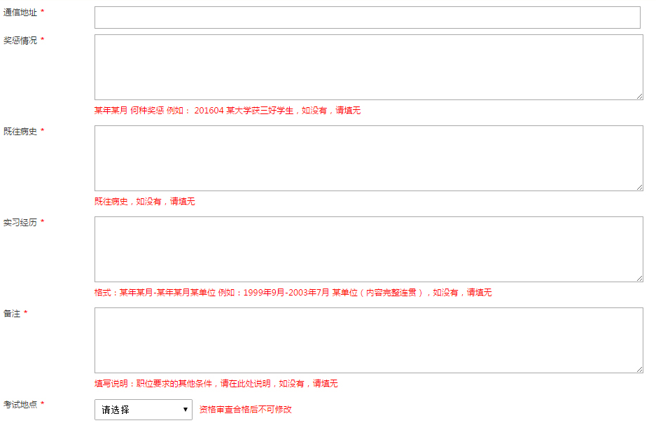
了解报名系统如何填报基本信息—进入考生基本信息界面关注的细节B
实习经历、奖惩情况、既往病史按照自身情况如实填写，没有则填写“无”。
“备注”一般填写在大学期间参加的社团以及具有积极意义的社会团体活动。
另外，对于研究生，还需要填写毕业论文。
“考试地点”是报考人员选择参加公共科目笔试的地点。国考全国有很多考点，多集中与省会与重要城市

Slide 31
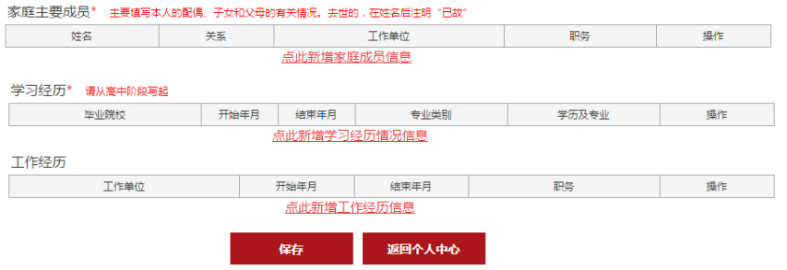
了解报名系统如何填报基本信息—进入考生基本信息界面关注的细节B
学习经历、工作经历 按照自身情况如实填写。学习经历今年明确指出从高中填起。
温馨提示：
考生在填写经历类、奖惩类等信息的时候须把自己的相关经历奖惩信息逐一记录到txt文本或word上保存，到时候信息可以复制进入报考系统文本框，以防填报的时候出现报考人员过多而导致报考系统闪断、崩溃、宕机以致重新进入后丢失信息的现象！

Slide 32
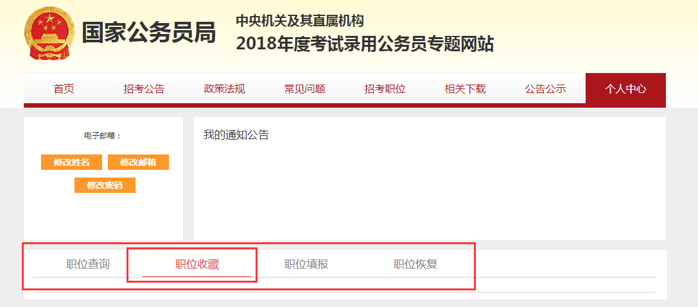
了解报名系统如何填报基本信息—个人中心新功能
今年报考系统上线了非常实用的功能“职位收藏”
考生可以收藏自己“偏爱” 的职位，这样关于该职位相关的信息，诸如该职位招考信息等等都可以一目了然。

Slide 33
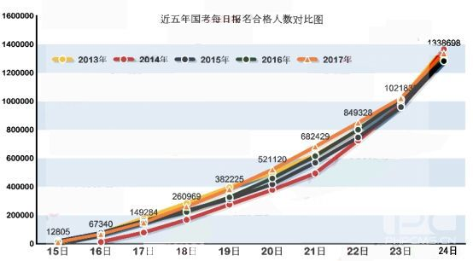
报名10天，哪天报名最佳
近五年报名第5天进入高峰期
最后三天会出现报考”井喷”
顺利报考提供的几点小建议
报考前期要认真研读职位表，谨慎报名
全面慎重考虑，选择中间时段报考
报考后期要果断判断自身情况当机立断报名
因为国家公务员考试在报名结束之后的审核期内不能改报职位，故此，最好错开高峰期，提早对照职位表选取合适职位，该出手时就出手，给自己预留出足够的审核时间。为了保险起见，尽量选择在报名开始后的中后期（第6、7天）报名，这样既了解了大致的报名情况，又可以防止假如在报名时遇到一些问题时，有足够的时间来解决。
在这里输入您的文字内容，或者将您的文字内容复制在这里。在这里输入您的文字内容，或者将您的文字内容复制在这里。

Slide 34
今日有奖答题第二轮
题目1
入党积极分子是党员吗？
有奖竞答规则
1.老师根据直播内容出题一道
2.老师读题结束，并数数3、2、1，当结束的时候开始抢答
3.第一个回答正确的即可获得奖品，专人老师会主动加歪歪兑奖品
4.未在数数前抢答的无效、第一个回答不正确的无效

Slide 35
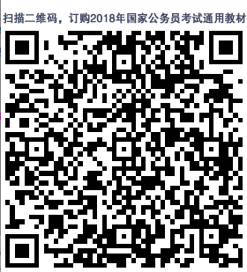
相关课件下载
相关课件下载地址
http://www.chinagwyw.org/zhongyang/388841.html
管理员歪歪讨论栏贴出
国考教材订购

Slide 36
报名后进入备考阶段，如何高效备考？
下一场直播预告：手把手教你如何备考
教你掌握考试范围
教你必拿这些分
教你备考的技巧
了解考试科目及作答要求？
了解国考题型有哪些？
国考副省级和地市级试卷的差异化有哪些？
预测哪些十九大知识点可能会考到？
精讲行测五大模块的重点难点有哪些？
预测2018年申论热点有哪些？
如何正确备考2018年国考？
零基础备考2018年国考的提点？
考碗族备考2018年国考的提点？

Slide 37
时刻关注国考动态
官方微信号chinagwyw
电脑访问：http://www.chinagwyw.org/
手机访问：http://m.chinagwyw.org/

Slide 38
助
力
成
公

